Slide 1
กลุ่มสาระการเรียนรู้สุขศึกษาและพลศึกษา
อาจารย์อริสา สินธุ (หัวหน้ากลุ่มฯ)
อาจารย์ระยอง ก้านดอกไม้
อาจารย์เสาวณี ก้านดอกไม้

Slide 2
Road Map Health and Physical Education. M.1 - 3
ผู้เรียนมีคุณภาพชีวิตที่ดี
ผู้เรียนสามารถนำความรู้ที่ได้ไปพัฒนาต่อในระดับมัธยมศึกษาตอนปลายได้
ม.3 ทักษะการดำเนินชีวิต
ม.2 พัฒนาการทางด้านจิตใจ
ม.1 พัฒนาการทางร่างกาย

Slide 3
ม.1 พัฒนาการทางร่างกาย
สุขศึกษา
พลศึกษา
โภชนาการ
น้ำหนัก
ส่วนสูง
ทักษะการเคลื่อนไหวในรูปแบบต่างๆเพื่อ
ให้เกิดการทำงานที่สัมพันธ์กันระหว่าง
ระบบประสาท
ระบบกล้ามเนื้อ

Slide 4
ม.2 พัฒนาการทางด้านจิตใจ
สุขศึกษา
พลศึกษา
สุขภาพจิตที่ดี
การปรับตัวของวัยรุ่น
กิจกรรมต่างๆ
- เกมส์
- นันทนาการ

Slide 5
ม.3 ทักษะการดำเนินชีวิต
สุขศึกษา
พลศึกษา
ทักษะต่างๆ
การปรับตัว
กฎ กติกา กีฬาไทยและกีฬาสากล
- การแข่งขันกีฬา

Slide 6
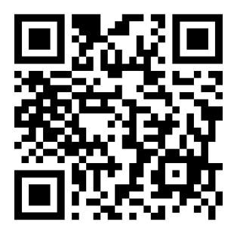
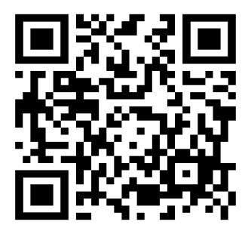
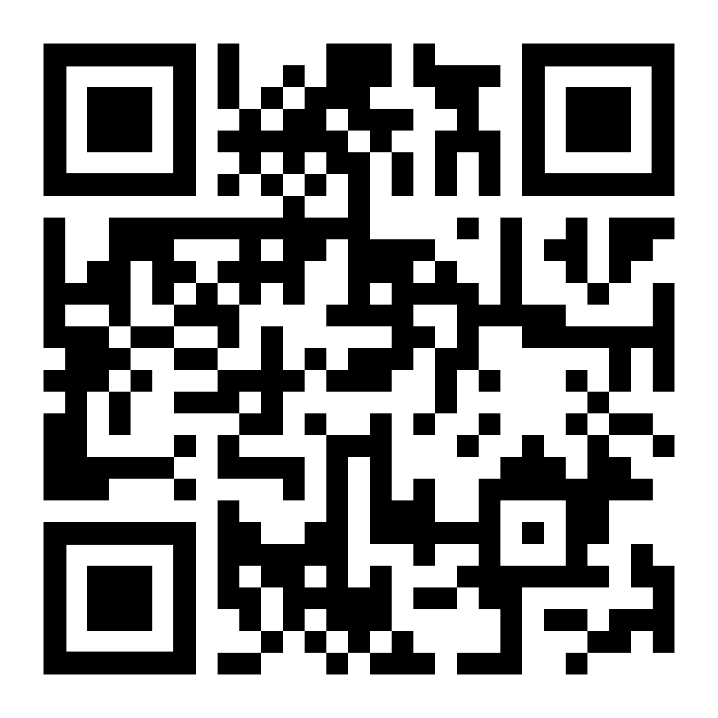
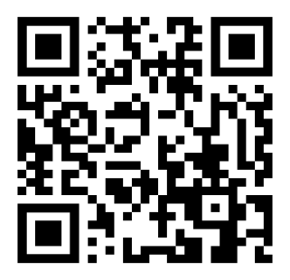
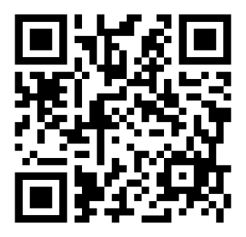
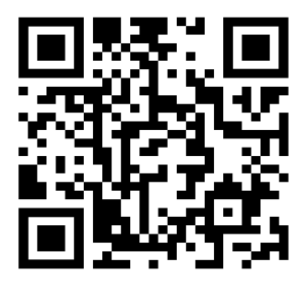
สุขภาพกาย ม.1
สุขภาพกาย ม.4
สุขภาพกาย ม.2
สุขภาพกาย ม.5
สุขภาพกาย ม.3
สุขภาพกาย ม.6

Slide 7
การคำนวณหาค่าดัชนีมวลกาย ( Body MassIndex )
ดัชนีมวลกาย = น้ำหนัก(กีโลกรัม)
(ส่วนสูง( เมตร )²
BMI มาตรฐานคนเอเซีย | การแปรผล
< 18.5 | ผอม
18.5 ̶ 22.9 | ปกติ
23.0 ̶ 24.9 | น้ำหนักเกิน
25.0 ̶ 29.9 | อ้วนระดับ 1
≥ 30 | อ้วนระดับ 2

Slide 8
สุขภาพมวลกาย ของนักเรียนโรงเรียนสาธิตระดับมัธยมตอนต้นและตอนปลาย
ระดับ ชั้น | ต่ำกว่าเกณฑ์ |  | ตามเกณฑ์ |  | เกินเกณฑ์
 | จำนวน | ร้อยละ | จำนวน | ร้อยละ | จำนวน | ร้อยละ
ม.1 | 68 | 38.41 | 76 | 42.93 | 33 | 18.64
ม.2 | 57 | 31.66 | 95 | 52.77 | 28 | 15.55
ม.3 | 59 | 34.91 | 82 | 49.11 | 27 | 15.97
ม.4 | 25 | 20.32 | 76 | 61.78 | 22 | 17.88
ม.5 | 21 | 17.21 | 82 | 67.21 | 19 | 15.57
ม.6 | 27 | 29.67 | 45 | 49.45 | 19 | 20.87

Slide 9
สุขภาพมวลกาย
ระดับชั้นมัธยมศึกษาตอนต้น

Slide 10
สุขภาพมวลกาย
ระดับชั้นมัธยมศึกษาตอนปลาย

